Slide 1
Proyecto Apprende
Análisis y diseño de Software
GRUPO 1
Integrantes:
-Bastian Arismendi
-Rosario Bregante
-Javier Hormaechea

Slide 2
Objetivos y criterios de éxito
1.1
1.2
2.1
2.2
Automatizar
Facilitar
Proceso de organización de talleres.
El flujo de información con la tecnología.
Lograr
Cumplir
Satisfacer las necesidades del cliente.
Con plazos, parámetros y metas establecidos.

Slide 3
Actores Relevantes
Quienes impulsan el proyecto, en este caso stakeholders.
Se identifica al cliente(Juan Barros Acuña) (como la persona que se acerca al grupo a conversar/discutir sobre su proyecto)
A los planificadores de talleres que harán uso del software (con quienes mediremos las experiencias de usuario).

Slide 4
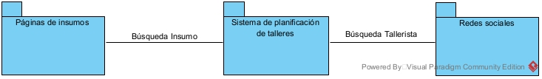
Diagrama de Contexto

Slide 5
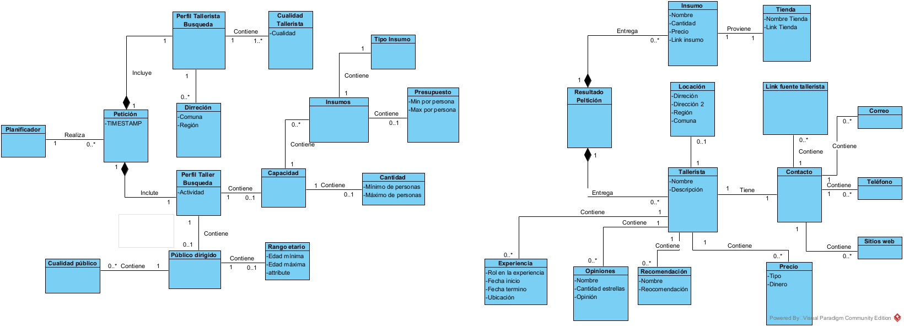
Modelo de Dominio

Slide 6

Historias de Usuario

Slide 7
Historias de Usuario
-Historia(Card): Como planificador me gustaría poder revisar las peticiones que se han realizado para no tener que volverlas a hacer.
-Detalles(Conversation):
Si alguna idea de taller queda inconclusa o en solo la petición, se puede volver a retomar en cualquier momento.
No se debe mandar el detalle de un taller dos veces.
-Criterios de aceptación(Confirmation):
Un historial donde se pueda revisar todas las peticiones realizadas por todos los usuarios.

Slide 8
Historias de Usuario
-Historia(Card): Como planificador me gustaría que el programa me entregue posibles talleristas para un taller de <temática> que se hará en <comuna>:
-Detalles(Conversation):
Si no se entrega una comuna, asumir que se realizará en providencia
-Criterios de aceptación(Confirmation):
Se entrega una lista de talleristas de la temática que vivan en la comuna indicada en la petición, con su información y métodos de contacto.

Slide 9
Historias de Usuario
-Historia(Card): Como planificador me gustaría que el programa me entregue los productos más baratos posibles.
-Detalles(Conversation):
Considerar un presupuesto máximo de $5000 por persona.
Asumir 15 personas en caso de no especificar.
-Criterios de aceptación(Confirmation):
Cuando se realice la búsqueda de insumos, entregar los más baratos posibles.
Buscar ofertas al por mayor dependiendo la cantidad de personas.

